Slide 1
Держава та право Русі. Особливості розвитку Галицько-Волинської держави та її права.

Slide 2
Етапи формування Руської держави
Племінні об’єднання східного слов’янства
Виникнення ранньодержавних об’єднань у дніпровських і ільменських слов’ян
Об’єднання новгородських і київських земель

Slide 3
До аристократичної верхівки Русі входили:
Великий князь київський був не тільки верховним правителем країни, а й володарем міста, розпорядником усього місцевого життя. Йому належало право розподілу та перерозподілу земельного фонду, контролю за державними податками
Бояри великі землевласники. Ця суспільна верства виникла з родових старійшин. Бояри поділялися на „великих”, які ставали воєводами, та „малих”, котрі посідали нижчі щаблі князівського судово-адміністративного апарату.
Дружинники спочатку були військовими, а згодом отримували від князя землю, осідали на ній і зливалися з боярством. На цих умовах дружинники потрапляли у васальну залежність від князя. Складалися такі відносини, за якими колишні дружинники були вільними людьми, однак служили князеві за договором. За службу отримували землю в умовне володіння.
Священники поділялися на дві категорії: „біле”, парафіяльне духівництво, що не давало обітниці не вступати до шлюбу (целібат), і „чорне” – ченці, з яких обиралися вищі духовні владики. Останні проживали в монастирях.
Великі
Малі
Біле
Чорне
Місцеві (удільні) князі очолювали адміністрацію, військо, здійснювали судочинство у своїх уділах

Slide 4
До категорії вільних общинників належали
Міщани
Селяни
Жодних обмежень у дієздатності й правоздатності вони не мали

Slide 5
Напівзалежне населення:
Смерди
основна група селян, які мали власні будинки, ділянки землі, вели господарство. Вони сплачували податки, але не були особисто прикріплені до землі, їхня дієздатність була обмеженою, тому їх не можна вважати вільними людьми.
Рядовичі
перебували в тимчасовій економічній чи особистій залежності внаслідок укладення договору – „ряду”.
Закупи
одна з категорій рядовичів, які на умовах особистої застави брали в борг „купу”, тобто позику грошима. Закуп працював на полі господаря і не мав права його покинути, доки не повертав боргу.

Slide 6
Повністю залежне населення:
Холопи
люди, які ставали невільниками внаслідок скоєного злочину, неповернення боргу, самопродажу, одруження з рабинею. Холопами також ставали закупи-втікачі. Холопи не були суб’єктами злочину, не могли виступати свідками, їхнє життя захищалося лише стягненням штрафу;
Челядь
особи, які потрапили в рабство в результаті полону.

Slide 7
Під опікою церкви перебували:
Задушні люди холопи, яких господар за заповітом відпустив на волю;
Прощеники колись вільні люди, які стали холопами, а потім господарем були прощені;
Ізгої
вихідці з різних соціальних груп, які з одного стану вийшли, а до іншого не потрапили

Slide 8
Державний лад Руської держави
За формою правління Руську державу відносять
до ранньофеодальної монархії.
Великий князь Київський був старшим (сюзереном) стосовно місцевих князів.
Він володів найбільшим і наймогутнішим князівством – Київським, тому й носив титул Великого князя київського.

Slide 9
Центральні органи влади
Впродовж усього періоду існування Руської держави повноваження
центральних інститутів влади змінювалися.
Великий князь київський
стояв на чолі держави. На стадії формування держави, функції князя полягали головним чином в організації збройних сил, командуванні ними, збиранні данини, налагодженні зовнішньої торгівлі. Згодом діяльність князя ускладнилася, а функції розширилися. В його руках зосередилися функції законодавчі (прийняття законів), виконавчі (призначення та контроль за органами місцевої влади) та судові (найвища судова влада).
Рада при князі
була дорадчим органом. До її компетенції входили дружинники, бояри, духівництво. Разом із Князем розглядалися питання зовнішньої політики, укладення союзів, видання нових законів. У разі смерті Князя рада тимчасово виконувала функції верховного органу країни.
Віче – збори жителів міста і приміської округи чоловічої статі, які збиралися з метою вирішення найважливіших питань внутрішнього життя.
Князівські з’їзди
органи державної влади. Чільне місце посіли в період розпаду Русі (кінець XI – початок XII ст.). З’їзди мали загальнодержавний характер, на них збиралися князі, бояри, інколи церковна знать.
З'їзди вирішували питання припинення міжусобиць, організації опору зовнішнім ворогам, ухвалювали нові закони. Скликалися за необхідності.

Slide 10
Церква в політичній системі Русі.
Після прийняття християнства виникало та швидко зростало монастирське землеволодіння.
Від київського князя церква отримала десяту частину міст у державі, багато сіл і волостей.
Князівськими імунітетними грамотами монастирі звільнялися від податків.
Київські князі визнали обов’язковим церковне судочинство.
Йому підлягали священики та монахи, їхні родичі, церковна обслуга, особи, що перебували під опікою церкви.
Духовенство та церковні люди в усіх справах були підсудними лише церковному суду.
Юрисдикції церковних або єпископських судів піддягало все населення в разі здійснення злочинів проти віри, предметів релігійного культу, проти моралі, сім’ї тощо.
Розглядались і цивільні справи, зокрема майнові та спадщині спори.

Slide 11
Судові функції виконували представники центральних і місцевих органів влади.
Спеціальних установ, які безпосередньо займалися судочинством, у Руській державі не існувало.
Суд не був відділений від адміністрації.
Залежно від категорії справ, що розглядалися судами, їх можна поділити на:
Світські суди: до яких належали
Общинні (вервні)
князівські
вічові
доменіальні
Приватні суди
Церковні суди

Slide 12
Системоутворююча
форма права на Русі
Джерелом звичаєвого права в Руській державі були, насамперед звичаї, традиції, побутове й культурне багатство. Їх використання в повсякденному житті було тісно пов’язане із загальною культурою й духовністю народу. Звичаєве право є продуктом народної правотворчості, перебуває в постійному розвитку, а його зрілість і досконалість залежить від правосвідомості народу.
Звичаєве право
«Устав і закон руський»
(Закон Руський)
Перша писана збірка права, яка не дійшла до нас.
На його існування вказує згадка, що міститься
у ст. 6 русько-візантійського договору 945 року

Slide 13
Князівські уроки та устави
Уроки видавалися за власним бажанням князя, стосувалися здебільшого фінансових справ держави, носили тимчасовий характер. Устави мали погоджуватися з представниками державної влади, насамперед з князівською Радою і діяли на увесь період перебування князя при владі.
Устав земляний князя Володимира Святославовича
Устав князя Володимира (церковний)
Устав князя Ярослава (церковний)

Slide 14
Рецептовані
(запозичені) джерела права
Окрім власне руських (місцевих) джерел права, широкого застосування набули й іноземні форми права. Їх поява на Русі була зумовлена впливом візантійської церкви, особливо після прийняття християнства у 988 р.
«Закон судний людєм» укладений болгарським царем Симеоном (893 – 927 рр.) – переробка візантійських і давньоєврейських законів.
Кормчі книги «Номоканони» - юридичні збірники церковних правил і настанови римських і візантійських імператорів про церкву. Найвидатнішим Номоканоном традиційно вважається „Номоканон у 50 титулах” Івана Схоластика (565 – 578 рр.)
«Еклога» офіційний законодавчий звід візантійського права VIII ст.
«Прохірон» - посібник з законодавства Візантійської імперії, виданий у 879 р. за Василія Македонянина
«Книги законні» - збірка візантійських законів, у яких увага приділена кримінальному праву

Slide 15
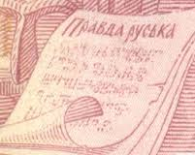
«Руська Правда»
Це перший систематизований збірник норм давньоруського права, основне історичне джерело вивчення суспільного ладу та державно-правових інститутів Руської держави. Джерело не менш цінне та унікальне, ніж літописи, адже демонструє, як у зв’язку зі зміною суспільних відносин трансформувалися й норми права, сформовані протягом
X – XI ст.
Більшість сучасних дослідників поєднують «Руську правду» з іменем Ярослава Мудрого. Оригінал документа не зберігся, а текст відтворено на основі 106 списків
Редакції:
Найдавніша або «Коротка правда»
«Розширена правда»
«Скорочена правда»

Slide 16
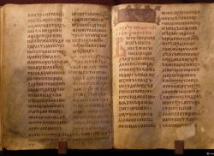
«Правда Ярослава» (перша пол. XI ст.), складалася з 18 статей
«Коротка правда»
IX ст.
«Правда Ярославичів» укладена в період між 1054 і 1073 рр., складалася з 23 ст.
«Покон вірний» (ст. 42) – виданий у 30-х роках XI ст
«Урок мостикам» (ст. 43) – датується кінцем XII – початком XIII ст.,
В тексті документа трапляються фрагменти, які відносяться до VIII – IX ст.

Slide 17
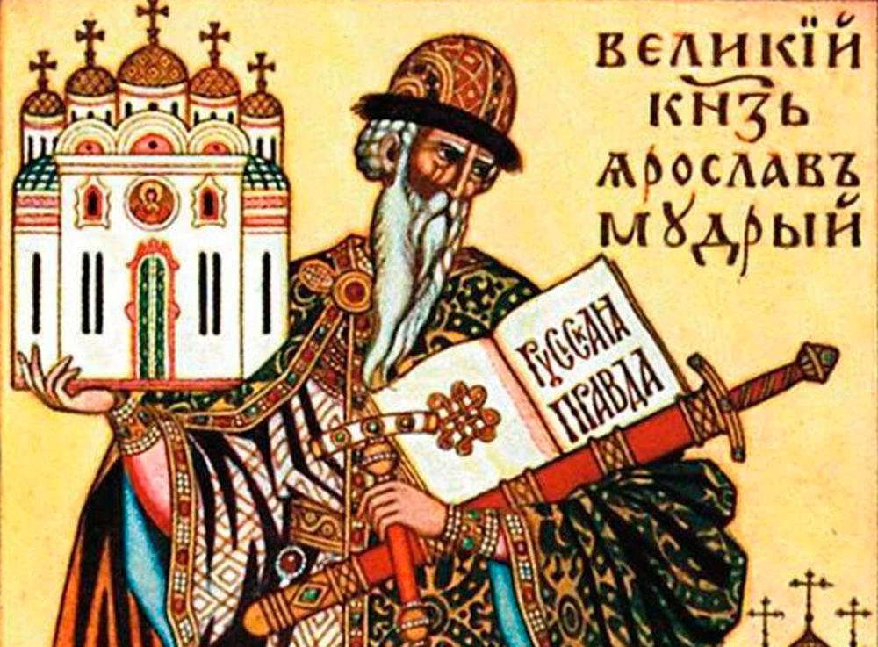
«Розширена правда» складена у період князювання Володимира Мономаха або його сина Мстислава (перша третина XII ст.)
«Суд Ярослава Володимировича. Правда Руська» містила 52 ст.
«Скорочена правда» створена вилученням низки застарілих норм із „Розширеної правди”. ХІІІ – XV ст. чи навіть XVII ст.
«Устав великого князя Володимира Всеволодовича Мономаха» охоплював статі 53 – 121.
Час її укладення відносять до періоду князювання Володимира Мономаха або його сина Мстислава
(перша третина XII ст.) за змістом повніша, ніж «Коротка правда»
Створена вилученням низки застарілих норм із «Розширеної правди». Більшість науковців відносять її появу до ХІІ – XV ст. чи навіть XVII ст. Вона є вибіркою з «Розширеної правди», пристосованою до більш розвинених суспільних відносин періоду феодальної роздробленості та монгольської супремації (окупації, домінування) Русі.

Slide 18
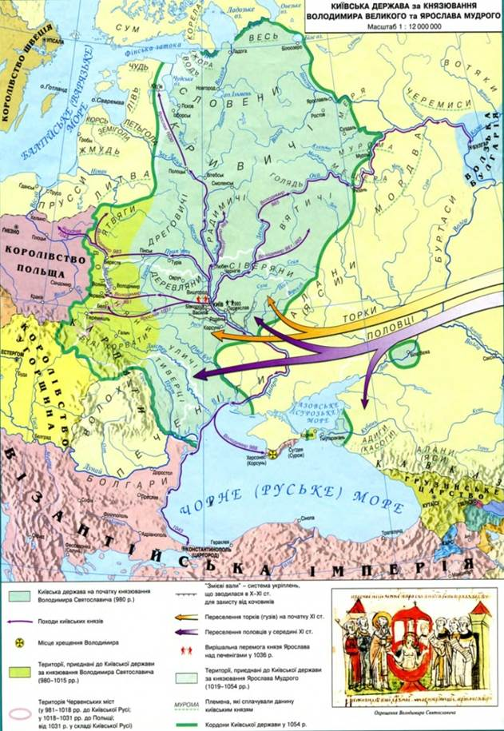

  6. Характеристика галузей права за «Руською правдою».

Slide 19
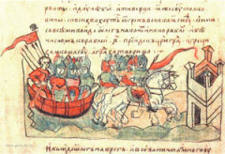
Суб'єктом злочину
могла бути будь-яка особа
крім холопа
Злочином вважають заподіяння:Злочином вважали заподіяння матеріальної, фізичної чи моральної шкоди. Церковне законодавство визначало іншу назву злочину – „гріх”.
матеріальної шкоди
фізичної шкоди
моральної шкоди

Slide 20
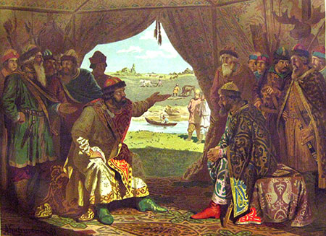
Злочин проти життя
Злочин проти держави
Заподіяння тілесних ушкоджень
Злочин проти шлюбу та моралі
Злочин проти здоров’я
Види злочинів
Злочин проти честі
Знищення чужого майна
Майновий злочин
Злочин проти особистої свободи

Slide 21
Система покарань
«Руська правда» не передбачала смертної кари, хоча у літописних джерелах повідомляється про її застосування у формі повішення, утоплення, спалення
Подвійна вира
Кровна помста
Потік і пограбування
Вира
Пів-вири
могла бути замінена грошовою компенсацією. Згодом Ярославичі кровну помсту скасували
вигнання злочинця з общини, перетворення членів його родини на рабів і конфіскацію майна
грошове стягнення на користь держави у розмірі 40 гривень за вбивство вільної людини
Дика вира

Slide 22
Галузі права
Право власності
Спадкове право
Зобов’язальне право
Шлюбно-сімейне право
Договір купівлі- продажу
Договір позики
Договір поклажі
Договір особистого найму
За законом
За заповітом

Slide 23
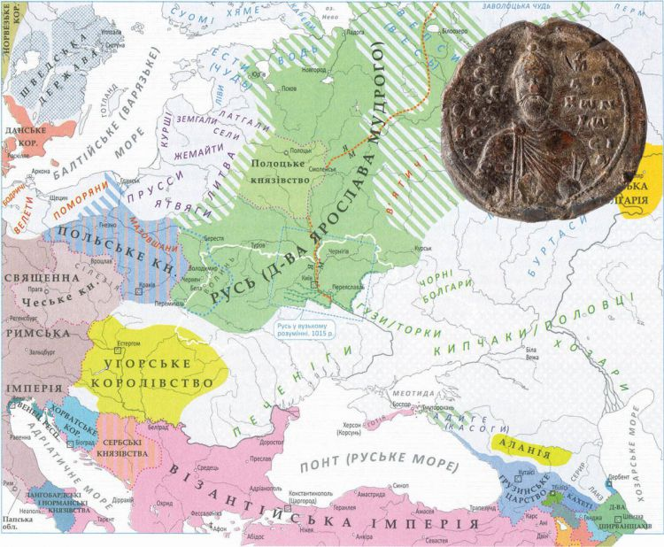
1132 рік початок
міжусобиць та феодального роздроблення Руської держави, результат соціально-економічного та політичного розвитку Русі, зростання економічної й політичної могутності окремих місцевих центрів
Київська держава
розподілилась :
на Ростово-Суздальське князівство (північний схід )
на володіння Новгородської республіки (північний захід)
на Полоцьку землю (захід)
на окремі князівства (південно-західна частина, власне Русь)
Київське
Переяславське
Чернігівське
Новгород-Сіверське
Галицьке
Волинське

Slide 24
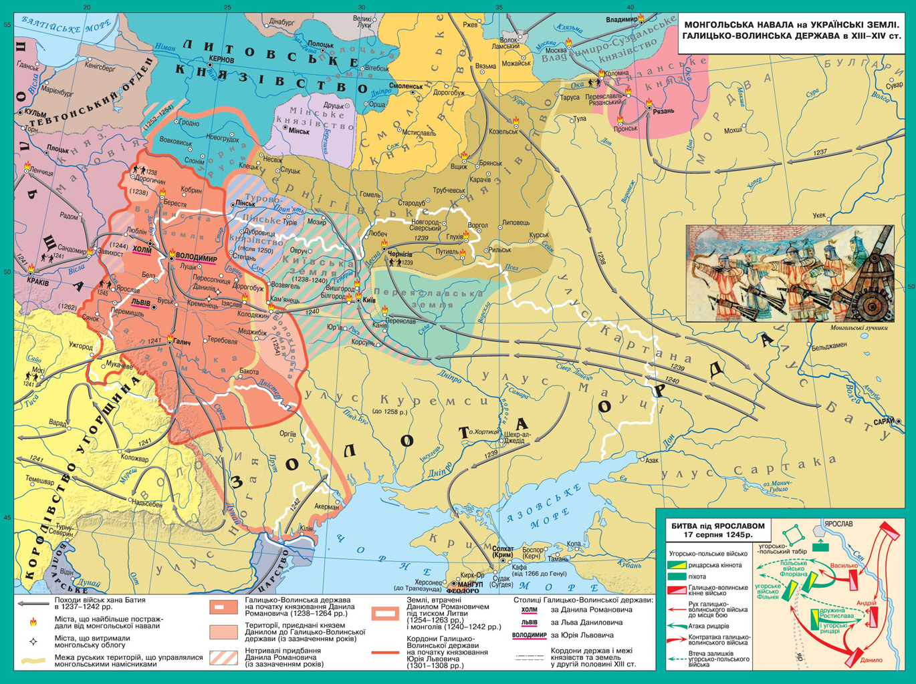
Утвердження династії Ростиславичів, які
правили близько 150 років
Землі об'єднав Володимирко
(1144 р.)
За Ярослав Осмомисл Галицька земля стала окремим князівством
(1153 –1187 pp.)
Сильне і політично впливове боярство.
На це було кілька причин:
галицькі бояри походили з місцевої земельної аристократії, а не з князівських дружинників, яким давали землю за службу
вони багатіли на торгівлі сіллю, запаси якої були у Прикарпатті
Галицька Земля
як урядники князів, бояри збирали значне мито з купців, які проїздили Галичину – тут було перехрестя торгових шляхів
найбагатші бояри могли наймати власні дружини
віддаленість від Києва спонукала бояр у боротьбі з князями звертатися за допомогою до Польщі та Угорщини: вони вели власну зовнішню політику
Галицька Земля
складалася з трьох удільних князівств
Перемишльського
Теребовлянського
Звенигородського

Slide 25
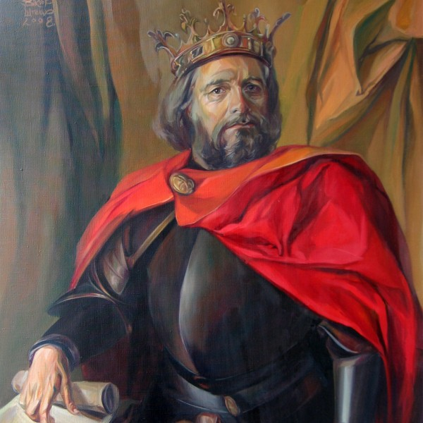
Стає самостійною за правління правнука Володимира Мономаха Мстислава Ізяславовича
Бояри Волинської Землі залежали від свого князя, оскільки отримували маєтності за службу йому. Тому вони були більш віддані сеньйору, завжди його підтримували, корилися.
Волинська Земля
Роман Мстиславович
(1199 – 1205 pp.) могутній український князь і видатний політичний діяч свого часу. Остаточно встановив кордони князівства на заході Русі.
У 1199 р. захопив Галич та утворив єдину Галицько-Волинську державу з центром у Галичі
Роман Мстиславович
за період свого правління
(1199 – 1205 pp.)
вів рішучу боротьбу з непокірним боярством
зміцнив позиції центральної влади
втручався у справи
Київського князівства
двічі громив половецькі орди
у 1201 р. зайняв Київ і в 1203 р. приєднав його до своїх володінь

Slide 26
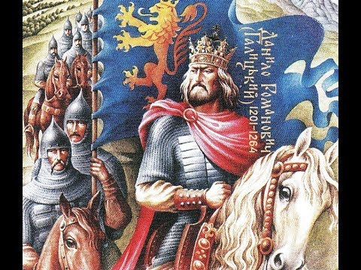
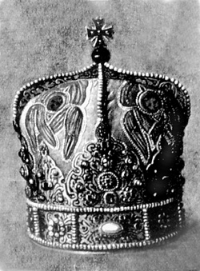
Данило Галицький
(1211—1264 рр.)
За період правління:
Відновив окраїнні кордони держави батька, князя Романа
Воєнні й дипломатичні успіхи піднесли авторитет Данила Галицького як визначного державного діяча, полководця та дипломата
У 1239 р. Данило приєднав Київське князівство
Князь сприяв розвитку ремесла, торгівлі
Засновував нові міста – Холм (1237 р.), Львів (1245р.), названий на честь сина Лева
Будував і укріплював замки, міста і фортеці в Галичині й на Волині
Провів військову реформу, створивши регулярну піхоту та озброєну боярську кінноту
Здійснив успішний похід проти литовців та у 1243 р. на деякий час приєднав Люблін і Люблінську землю
Здійснював спроби щодо створення антимонгольської коаліції європейських держав
У 1253 р. у Дорогичині Данило Галицький був увінчаний королівською короною
У період 1254 – 1257 pp. воював із Золотою Ордою
У 1258 р. не маючи підтримки від союзників, прийняв кабальні вимоги ординців на сплату данини
Решту років життя князь витратив на внутрішні державні справи: замінив багатьох бояр, обмежив залежність від них селян і ремісників, заохочував купців, займався сімейними справами. Після смерті Данила почався занепад Галицько-Волинського князівства як окремої держави

Slide 27
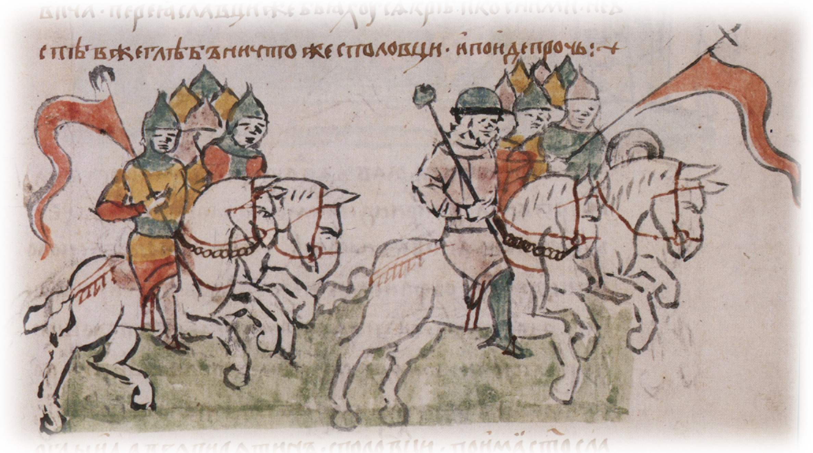
Суспільний лад
Галицько-Волинської держави
Вільні люди:
Бояри
Духовенство
Великі
Дрібні
Біле
Чорне
Середні
Князі
Більша частина
міського населення
міщани, граждани
Частина селянства
смерди, які жили общинами
Напіввільні люди:
Закупи
(селяни-боржники)
Невільні люди:
Холопи
Челядь

Slide 28
Державний устрій Галицько-Волинської держави
Форма правління – феодальна монархія з сильною олігархічною верхівкою в особі боярства
Князеві належала верховна законодавча, виконавча, судова, адміністративна влада. Він очолював державу як суверен, керував збройними силами, зовнішньою політикою, фінансами (податки, карбування грошей).
Проте абсолютної влади в державі князь не мав.
Особливістю державного устрою
Галицько-Волинського князівства був дуумвірат – одночасне правління двох князів – одного на Волині (у Володимирі), другого в Галичині (Галичі, Львові, Холмі).
Боярська рада формально існувала як дорадчий орган центральної влади при князеві. Однак фактично рада скликалася найбільш впливовими боярами, які прагнули обмежувати або регулювати владу князя.
Органом державної влади були також князівські з’їзди (снеми). Під час їх роботи укладалися угоди, підписувалися мирні договори. Рішення князівських снемів мали здебільшого рекомендаційний характер.
Віче як пряме воле- і правовиявлення населення скликалося спарадично, або стихійно, чи князем, чи боярами в часи як зовнішньої загрози, так і внутрішньої міжусобної боротьби. Воно не мало чіткого регламенту, визначених повноважень та компетенції. Поступово його роль занепала і до XIV ст. звелася нанівець.

Slide 29
Система управління
Двірцево-вотчинна
функції двірцево-вотчиних обов'язків при дворі Князя, прирівнювались до функцій управління в межах усієї держави
двірський (дворецький) керував князівським двором і вотчинами, чинив суд від імені князя
печатник (канцлер) відав канцелярією, вів діловодство держави, охороняв печатку, керував писарями, перекладачами, архіваріусами
стольник очолював фінансову систему
отроки та дітські виконували різні доручення князя
збройник забезпечував необхідним військо

Slide 30
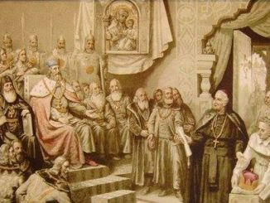
Галицько-Волинські князі мали атрибути державної влади:
Вінець (корону)
Герб
Державну печатку
Прапор

Slide 31
У ХІІ – першій половині ХІІІ ст. у Галицько-Волинській державі функціонувала система права, основні засади якого сформувалися ще в ранньофеодальний період. За своїм змістом і призначенням вони збігаються з правилами, зафіксованими в нормах „Руської Правди”. Але поряд з цим, унаслідок еволюції суспільно-економічних відносин, відбувався перегляд застарілих норм права. Водночас втрата політичної незалежності, інкорпорація українських земель сусідніми країнами стали головними причинами того, що важливі джерела права Галицько-Волинської Русі, які б дали змогу повністю характеризувати систему феодального права, не збереглися.

Slide 32
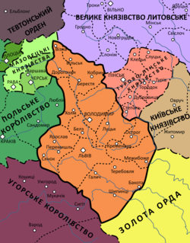
Система права Галичини та Волині ґрунтувалася на досить міцній джерельній базі. Джерелами права були:
Джерела системи права
Норми звичаєвого права
Норми статей «Руської правди»
Канонічне право Номоканон, Кормча книга
Магдебурзьке право (грамоти князів на самоврядування містам Володимир-Волинський (1324 р.), Сянок (1339 р.) і Львів (1356 р.).
Міжнародно-правові акти
Князівське законодавство Грамота князя Івана Ростиславича 1134 р.,
Заповіт („Рукописання”) Володимира Васильковича (1287 р.),
Уставну грамоту князя Мстислава Даниловича (1289 р.)

Slide 33
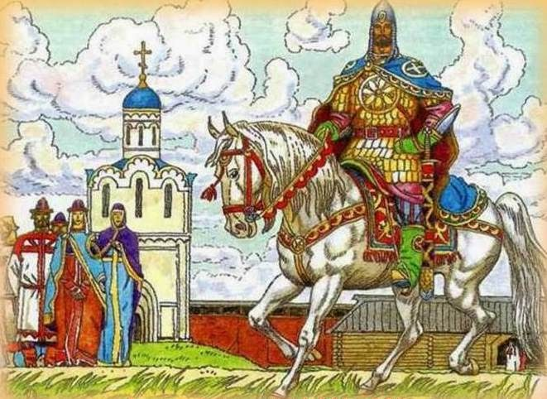
Цивільно-правові норми зазначених джерел передбачали інститут права власності та зобов’язальних дій. Набуте шляхом купівлі рухоме та нерухоме майно можна було продати, подарувати, обміняти і вчинити „як буде воля”. Існували застава та обмін майна. Поширювалися угоди позики, поклажі (депозиту) цінних речей. Сімейне право, як і раніше, передбачало шлюб, опіку та успадкування. Норми кримінального права збереглися головним чином незмінними з часів єдиної Київської Русі. Щоправда з’явилися й новели. Зокрема такий вид злочину як змова проти князя та його влади. Почали застосовувати поряд зі штрафами такі види покарань як смертна кара, ув’язнення у фортеці, вигнання, конфіскації. Причому не лише до суспільних низів, але й до відомих, багатих і знатних бояр.
Процесуальне право передбачало змагальний характер розгляду справи, диспозитивність сторін. Упроваджувалися розшук (заклич, звід, гоніння сліду), допит свідків (видоків і послухів), надання доказів, божі суди (ордалії). Вирок виносився усно. Суттєвих зрушень у цій галузі з часів Русі не сталося.

Slide 34
Цивільне право
Набуте шляхом купівлі рухоме та нерухоме майно можна було продати, подарувати, обміняти і вчинити
«як буде воля»
Існували застава та обмін майна
Поширювалися угоди позики, поклажі (депозиту) цінних речей.
Сімейне право
шлюб
опіка
успадкування
Кримінальне право
виділено вид злочину – змова проти князя та його влади
види покарань: поряд зі штрафами – смертна кара, ув’язнення у фортеці, вигнання, конфіскації
покарання не лише для суспільних низів, а й для відомих, багатих і знатних бояр
Процесуальне право
змагальний характер розгляду справи, диспозитивність сторін
вирок виносився усно
упроваджувалися розшук (заклич, звід, гоніння сліду), допит свідків (видоків і послухів), надання доказів, божі суди (ордалії)

Slide 35
Галицько-Волинська держава стала історичною спадкоємницею Давньоруської держави, її правонаступницею. Вона ввібрала в себе кращі державно-правові традиції Київської Русі, доповнивши їх суспільно-політичними нормами середньовічної Європи. На відміну від своєї попередниці, Галицько-Волинська Русь відрізнялася слабкою централізованою владою своїх правителів, вагомими економічними та політичними позиціями боярства, чіткою структуризацією суспільних верств. У своїй основі ранньофеодальна правова система держави ґрунтувалася, переважно, на джерелах давньоруського періоду. Водночас правовими засобами захищала свої привілеї феодальна верхівка, закріплювалося становище залежного населення, посилювалися місцеві особливості, що базувалися на звичаєвому праві.

